Slide 1
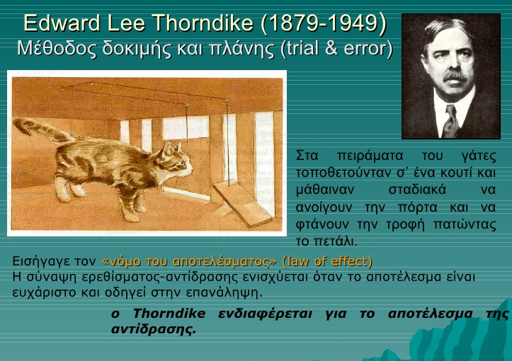

Slide 2
Η Συντελεστική Μάθηση του Skinner
(operant conditioning)
Η θεωρία του έρχεται να "καλύψει" ένα µειονέκτηµα της θεωρίας του Thorndike, που δεν είναι άλλο από το ότι για να ενισχυθεί µια συµπεριφορά, αυτή πρέπει πρώτα να έχει εκδηλωθεί και µάλιστα να τύχει να είναι η επιθυµητή.
Η συντελεστική µάθηση του SKINNER πραγµατοποιείται όταν µία πράξη του υποκειµένου(συμπεριφορά), συνοδευτεί κατά την εκδήλωσή της από ενισχυτικά για το υποκείµενο γεγονότα

Slide 3
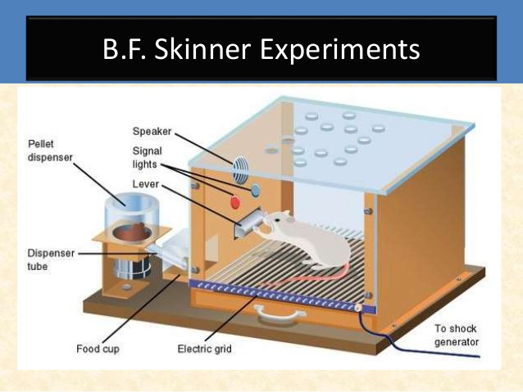
SKINNER BOX https://www.youtube.com/watch?v=MOgowRy2WC0

Slide 4
Skinner box- Θετικη ενίσχυση*
Ο Skinner τοποθέτησε ένα πεινασμένο αρουραίο μέσα στο κουτί και παρατήρησε ότι ενώ αρχικά ήταν αδρανής στη συνέχεια ξεκίνησε να προσαρμόζεται στο νέο περιβάλλον και να το εξερευνά. Έτσι ανακάλυψε ένα μοχλό όπου με το πάτημα του έπεφτε τροφή μέσα στο κουτί και αυτό συνεχίστηκε για αρκετές φορές
Την επόμενη φορά που αφέθηκε στο κουτί πάτησε αμέσως το μοχλό. Με αυτό τον τρόπο φάνηκε ότι η ανταμοιβή στην πράξη ώθησε τον αρουραίο να πατά όλο και πιο συχνά το μοχλό

Slide 5
Γιατι υπάρχει το φως (stimulus)στο skinner box
Το ποντίκι δεν πατά απλώς τον μοχλό μηχανικά όταν βλέπει το φως(ερέθισμα).
Μετά από επαναλαμβανόμενες εμπειρίες, “μαθαίνει” ότι:
«Όταν ανάβει το φως, αν πατήσω τον μοχλό, παίρνω φαγητό.»
Άρα, η συμπεριφορά του γίνεται πιο “στοχευμένη” και εκούσια — μια επιλογή βασισμένη σε προηγούμενες εμπειρίες.

Slide 6
Burrhus Frederic Skinner (1904–1990) Αμερικανός ψυχολόγος
Η συμπεριφορά μπορεί να διαμορφωθεί (shaped) μέσω ενίσχυσης(reward).
Ο οργανισμός μαθαίνει τι λειτουργεί και τι όχι, ανάλογα με τις συνέπειες.

Slide 7
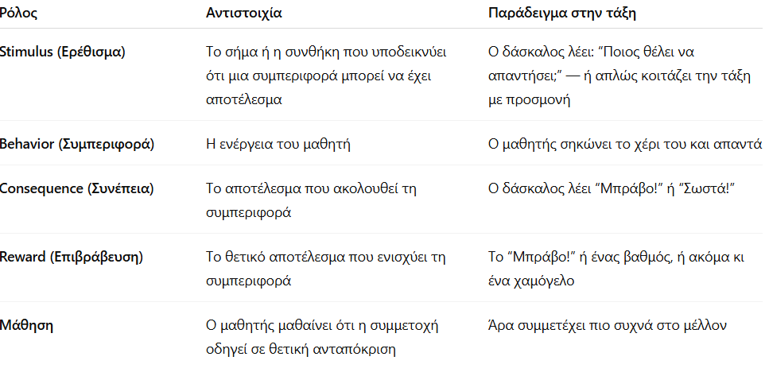
Τα στοιχεία της συντελεστικής μάθησης (Skinner Box)πχ.1

Slide 8
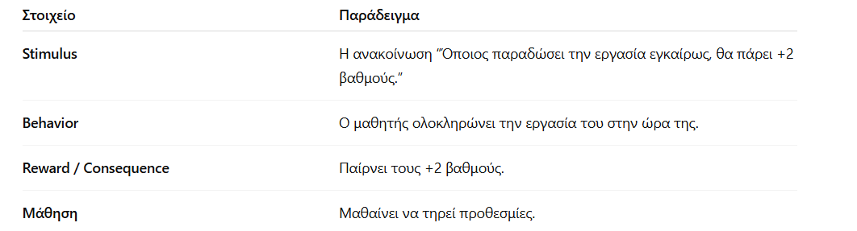
Τα στοιχεία της συντελεστικής μάθησης (Skinner Box)πχ 2

Slide 9

???????
Όλες μας οι επιλογές είναι αποτέλεσμα θετικής ενίσχυσης και συνεπώς δεν διαθέτουμε ελεύθερη βούληση αφού επαναλαμβάνουμε πράξεις από τις οποίες έχουμε αποκομίσει θετικό αποτέλεσμα.

Slide 10
Skinner box-Αρνητική ενίσχυση(Τιμωρία)
Ο Skinner τοποθέτησε έναν αρουραίο σε ένα θάλαμο με παρόμοιο τρόπο, όπου σε αυτή την περίπτωση δεν ήταν πεινασμένος αλλά τον υπέβαλε σε ένα δυσάρεστο ηλεκτρικό ρεύμα. Όταν ο αρουραίος ένιωσε το αρνητικό αυτό ερέθισμα άρχισε να κινείται απεγνωσμένα γύρω από το κουτί και σε κάποια στιγμή χτύπησε τον μοχλό, όπου κόπηκε αμέσως η ροή του δυσάρεστου ρεύματος.
Μετά από κάποιες προσπάθειες ο αρουραίος πατούσε εσκεμμένα τον μοχλό προκειμένου να αποφύγει το δυσάρεστο ερέθισμα. Εδώ μπορούμε να δούμε τα αποτελέσματα της αρνητικής ενίσχυσης, όπου στην περίπτωση αυτή ο αρουραίος καταφεύγει στην άμεση πίεση του μοχλού για να απαλλαγεί από το δυσάρεστο αρνητικό ρεύμα.

Slide 11
Ενίσχυση και τιμωρία – Σημαντικές έννοιες στη θεωρία του Skinner
Ενισχυτής(reward) Ένα ευχάριστο επακόλουθο που διατηρεί ή αυξάνει την συχνότητα εκδήλωσης μίας συμπεριφοράς. – Η αποτελεσματικότητα του ενισχυτή πρέπει να αποδειχθεί στην πράξη. Πρέπει να εξασφαλίσουμε ότι αυτό που εμείς θεωρούμε ενίσχυση κρίνεται με θετικό τρόπο και από αυτόν που τη λαμβάνει.
Εσωτερικοί Ενισχυτές: συμπεριφορές στις οποίες επιδίδεται με ευχαρίστηση ένα άτομο για αυτή καθαυτή την απόλαυση που του προσφέρουν χωρίς καμία άλλη αμοιβή.
Εξωτερικοί Ενισχυτές: έπαινοι και αμοιβές που παρέχονται για να κινητοποιήσουν τους ανθρώπους να επιδοθούν σε μία συμπεριφορά με την οποία ίσως να μην ασχολούνταν διαφορετικά.

Slide 12
Τιμωρία
Ονομάζουμε τα δυσάρεστα επακόλουθα που χρησιμοποιούνται για την αποδυνάμωση μιας συμπεριφοράς.
Οι επιδράσεις της τιμωρίας δεν είναι τόσο διαφωτιστικές όσο τα αποτελέσματα της ενίσχυσης.
Η τιμωρία λέει «σταμάτα αυτή τη συμπεριφορά» αλλά δεν υποδεικνύει ποια συμπεριφορά είναι αποδεκτή. Συνεπώς η συμπεριφορά που θα υιοθετηθεί μετά μπορεί να είναι χειρότερη

Slide 13
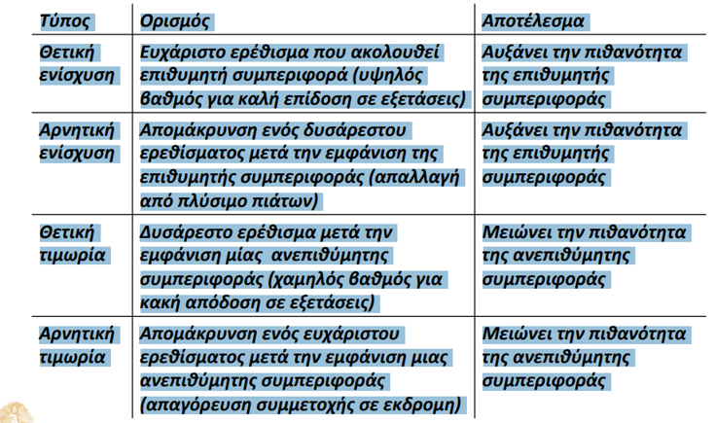
Είδη ενίσχυσης και τιμωρίας*

Slide 14
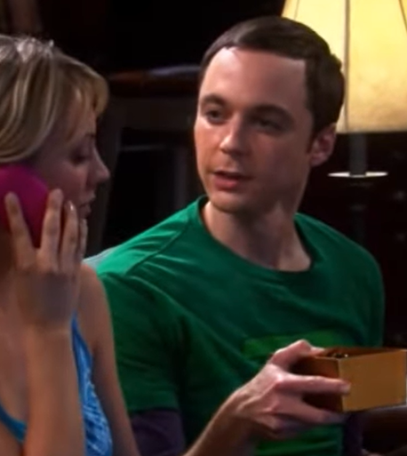
Συντελεστική μάθηση στην καθημερινότητα(ενίσχυση-reinforcement)
https://www.youtube.com/watch?v=LEJqowyuyi0

Slide 15
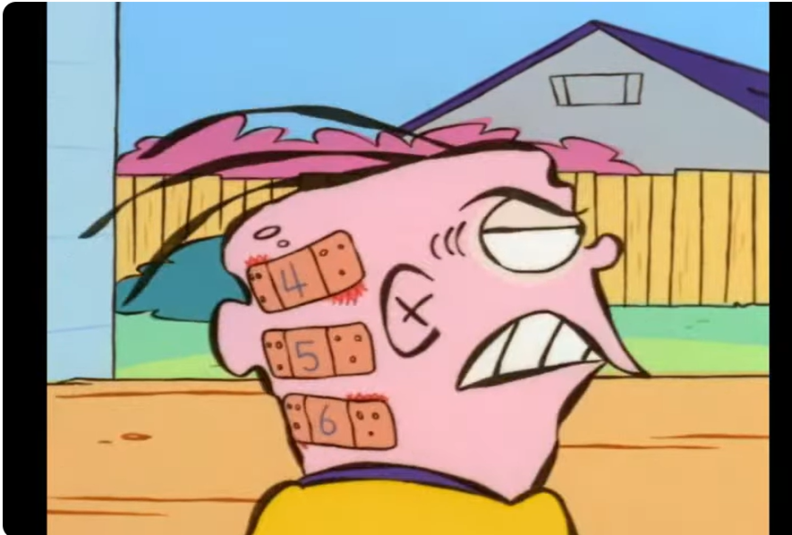
https://www.youtube.com/watch?v=f7861V3YbfE

Slide 16
Σχολιασμός του video:θετική τιμωρία
H Eddy χρησιμοποιεί hansaplast για να προκαλέσει πόνο στον Εντ και τον Έντι κάθε φορά που επιδεικνύουν κακούς τρόπους. Στόχος της είναι να βελτιώσει τη συμπεριφορά τους. Μετά από λίγο χρόνο, φαίνεται ότι η στρατηγική της λειτουργεί. Αυτό το video είναι από το επεισόδιο "My Fair Ed".
Το απόσπασμα αυτό μπορεί να χρησιμοποιηθεί για να διδάξει την έννοια της λειτουργικής εξαρτημένης μάθησης στην Ψυχολογία. Πιο συγκεκριμένα, διδάσκει θετική τιμωρία, καθώς ένα δυσάρεστο ερέθισμα (η αφαίρεση του hansaplast) εφαρμόζεται για να μειώσει μια αρνητική συμπεριφορά (φωνές ή αγένεια).
Η Εddy εξηγεί ότι οι πράξεις της χρησιμεύουν για να υπενθυμίσουν στον Εντ και τον Έντι τους τρόπους τους (ένας ενισχυτής για θετική συμπεριφορά) αντί να τους τιμωρήσουν για την αρνητική τους συμπεριφορά.

Slide 17
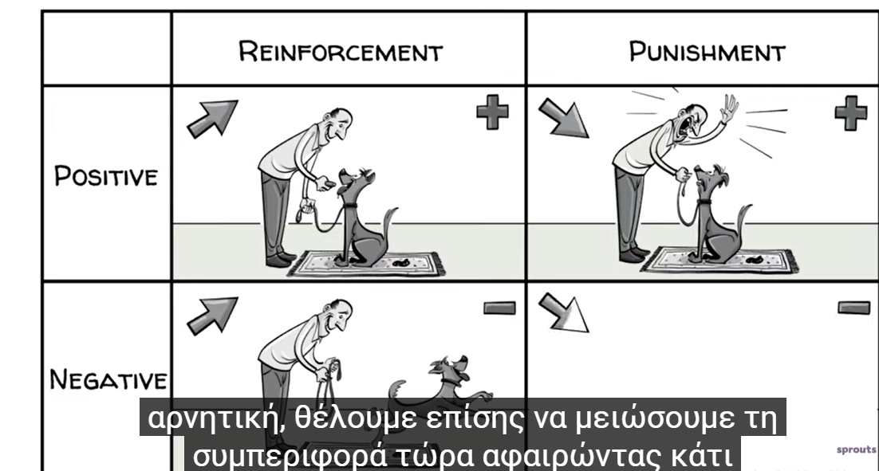
https://www.youtube.com/watch?v=ne6o-uPJarA

Slide 18
**
Ο Skinner παρατήρησε ότι η αλλαγή συμπεριφοράς δεν εξαρτάται μόνο από εξωτερικά ερεθίσματα αλλά μπορεί να προέλθει και από επιλογή του ατόμου
Ο Skinner εκτός από τον τοµέα της µελέτης του τρόπου µε τον οποίο επιτυγχάνεται η µάθηση , συνέβαλε επίσης σηµαντικά στη διαµόρφωση των θεωριών των αναλυτικών προγραµµάτων , τοµέα πολύ σηµαντικού στη σχολική πρακτική

Slide 19
Γραμμική Οργάνωση-προγραμματισμένη διδασκαλία
(B.F. Skinner)
Η μάθηση προχωρά γραμμικά χωρίς διακλαδώσεις
H αλληλουχία της ύλης είναι με τέτοιο τρόπο σχεδιασμένη ώστε να μπορούν να την ακολουθήσουν όλοι οι μαθητές. Κάθε διδακτικό βήμα αποτελείται από τέσσερα στοιχεία
α) μία πληροφορία,
β) μία ερώτηση,
γ) ένα κενό για να δοθεί η απάντηση από το μαθητή και
δ) τη σωστή απάντηση.

Slide 20
Χαρακτηριστικά γραμμικής προγραμματισμένης διδασκαλίας(Skinner)
• οι τελικοί και οι επι μέρους στόχοι είναι απόλυτα συγκεκριμένοι και διατυπώνονται με σαφήνεια
• η διδασκαλία περιλαμβάνει μία λογικά διαρθρωμένη αλληλουχία βημάτων
• τα βήματα είναι μικρά ώστε να μειώνεται η πιθανότητα λάθος απάντησης του μαθητή
• υπάρχει επιβεβαίωση της σωστής απάντησης ώστε να ενισχύεται θετικά ο μαθητής
• ο μαθητής καθώς προχωρά κάθε φορά στο επόμενο βήμα με βάση τις γνώσεις που αποκτά προσεγγίζει όλο και περισσότερο τον τελικό στόχο μάθησης

Slide 21
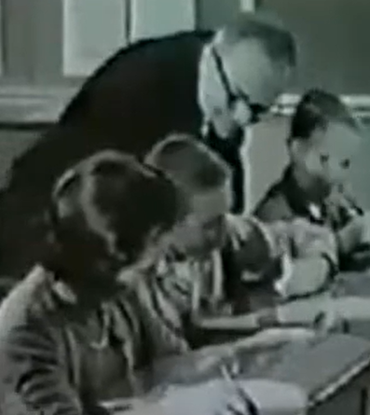
Ο SKINNER ΣΤΗΝ ΤΑΞΗ
Διδακτική μηχανή&προγραμματισμένη διδασκαλία - Teaching machine & programmed learning
https://www.youtube.com/watch?v=SX7dawxvKpw

Slide 22
Συμπερασματικά:*
Οι Aρχές της μάθησης του Skinner
Απαιτούν την ενεργό συμμετοχή του παιδιού,
Τη δόμηση της διδακτέας ύλης σε σύντομες διδακτικές ενότητες,
Τη βαθμωτή πρόοδο της διδασκόμενης ύλης σύμφωνα με τους ρυθμούς του μαθητή (προσαρμογή),
Την άμεση επαλήθευση της απάντησης του μαθητή, την ενίσχυση της σωστής απάντησης στην τιθέμενη ερώτηση.

Slide 23
Προγραμματισμένη διδασκαλία με Διακλαδισμένη Οργάνωση (Ν.Α.Crowder)
Από την απάντηση του μαθητή καθορίζεται ό,τι ακολουθεί. Άρα, υπάρχει κάποια δυνατότητα εξατομικευμένης ρύθμισης του μαθησιακού υλικού.
Η βασική διαφορά της Διακλαδισμένης Οργάνωσης από τη Γραμμική Οργάνωση βρίσκεται στην αντιμετώπιση του λάθους του μαθητή. Ενώ ο Skinner πιστεύει ότι τα βήματα πρέπει να μικρά, ώστε να αποφεύγεται το λάθος του μαθητή, και στη λανθασμένη απάντηση να του προσφέρεται η σωστή, ο Crowder πιστεύει ότι το λάθος αποτελεί ουσιαστικό στοιχείο στη διαδικασία μάθησης.
Όταν ο μαθητής κάνει λάθος του δίνονται συμπληρωματικές εξηγήσεις για να το ξεπεράσει.

Slide 24
SKINNER VS CROWDER
Ο Skinner έβαλε τα θεμέλια της ακριβούς, σταδιακής μάθησης.
Ο Crowder έκανε το σύστημα πιο ανθρώπινο και γνωστικά ρεαλιστικό,
αναγνωρίζοντας τη σημασία του λάθους.
- η μέθοδος του Skinner πιστεύει ότι το πρόγραμμα πρέπει να είναι κατασκευασμένο με τέτοιο τρόπο ώστε να αποφεύγονται τα λάθη από τη μεριά του μαθητή
- η μέθοδος του Crowder πιστεύει ότι όταν ο μαθητής κάνει λάθος πρέπει να του παρέχονται περαιτέρω επεξηγήσεις ανάλογα με το λάθος

Slide 25
Μάθημα για το ηλεκτρικό κύκλωμα
ΛΑΘΟΣ-CROWDER
Ένα κύκλωμα δεν ανάβει τη λάμπα. Ποιος μπορεί να είναι ο λόγος;
Α) Η μπαταρία έχει τελειώσει
Β) Το καλώδιο είναι αποσυνδεδεμένο
Γ) Ο διακόπτης είναι ανοιχτός (στη θέση "on")
AN O MAΘΗΤΗΣ ΑΠΑΝΤΗΣΕΙ ΛΑΘΟΣ ΔΗΛ Γ
Θα του εξηγούσε :Όχι ακριβώς.
Όταν ο διακόπτης είναι ανοιχτός (on), το κύκλωμα είναι κλειστό και το ρεύμα ρέει.
Αντίθετα, όταν ο διακόπτης είναι κλειστός (off), τότε το κύκλωμα διακόπτεται.
Δες ξανά το σχήμα του κυκλώματος και προσπάθησε πάλι

Slide 26
Μάθημα για το ηλεκτρικό κύκλωμα
ΛΑΘΟΣ-Skinner
Ένα κύκλωμα δεν ανάβει τη λάμπα. Ποιος μπορεί να είναι ο λόγος;
Α) Η μπαταρία έχει τελειώσει
Β) Το καλώδιο είναι αποσυνδεδεμένο
Γ) Ο διακόπτης είναι ανοιχτός (στη θέση "on")
AN O MAΘΗΤΗΣ ΑΠΑΝΤΗΣΕΙ ΛΑΘΟΣ ΔΗΛ Γ
Θα του έγραφε:
ΛΑΘΟΣ ΠΡΟΣΠΑΘΗΣΕ ΞΑΝΑ

Slide 27
Kλασική εξαρτημένη μάθηση VS
Συντελεστική εξαρτημένη μάθηση
https://www.ted.com/talks/peggy_andover_the_difference_between_classical_and_operant_conditioning/transcript?language=el

Slide 28
Gagné*
o Gagné είναι ένας Γνωστικός ψυχολόγος.
• Ασχολήθηκε με τη συστηματική περιγραφή των διαφόρων τύπων σχολικής μάθησης, τους συνακόλουθους διδακτικούς στόχους και τους τρόπους (μέσα)με τους οποίους(τα οποία) μπορούν να επιτευχθούν.
Ο Gagné βλέπει τη μάθηση ως ιεραρχική γνωστική διαδικασία, που απαιτεί συστηματική οργάνωση της διδασκαλίας και ενεργή συμμετοχή του μαθητή.
Η θεωρία του γεφυρώνει τη γνωστική ψυχολογία με την εκπαιδευτική πρακτική.

Slide 29
«Θεωρία των Συνθηκών της Μάθησης» (Conditions of Learning)*
Η θεωρία του Robert Gagné για τη μάθηση είναι γνωστή ως Conditions of Learning
Αναπτύχθηκε τη δεκαετία του 1960 και προσπαθεί να εξηγήσει πώς μαθαίνει ο άνθρωπος, ποιοι τύποι μάθησης υπάρχουν, και ποιες προϋποθέσεις πρέπει να πληρούνται για να επιτευχθεί αποτελεσματική μάθηση.

Slide 30
Conditions of Learning
Η μάθηση δεν είναι ενιαία διαδικασία· υπάρχουν διαφορετικοί τύποι μάθησης, και κάθε τύπος απαιτεί συγκεκριμένες εσωτερικές (γνωστικές) και εξωτερικές (διδακτικές) συνθήκες.
Δηλαδή: Για να μάθει κάποιος κάτι, πρέπει να υπάρχουν οι σωστές «συνθήκες» — στο περιβάλλον και στο νου του μαθητή.

Slide 31
Conditions of Learning & διδασκαλία
Ο Gagné συνέδεσε τη θεωρία του και με τη διδασκαλία, προτείνοντας 9 βήματα που πρέπει να ακολουθεί ο εκπαιδευτικός για να διευκολύνει τη μάθηση
Πρότεινε ένα μοντέλο που είναι γνωστό ως «Θεωρία εννέα βημάτων για την οργάνωση της εκπαίδευσης» (“nine steps of instruction”).
Αυτά τα βήματα χρησιμοποιούνται ευρέως σήμερα στον εκπαιδευτικό σχεδιασμό (Instructional Design).

Slide 32
ΤΑ 9 ΒΗΜΑΤΑ ΤΗΣ ΜΑΘΗΣΗΣ* https://www.youtube.com/watch?v=EOIGhyiCwpU
ΠΡΟΕΤΟΙΜΑΣΙΑ
(1) ΠΡΟΣΟΧΗ
(2) ΕΚΠΑΙΔΕΥΤΙΚΟΙ ΣΤΟΧΟΙ
(3) ΑΝΑΚΛΗΣΗ
ΕΚΠΑΙΔΕΥΤΙΚΗ ΔΡΑΣΤΗΡΙΟΤΗΤΑ
(4) ΠΑΡΟΥΣΙΑΣΗ ΥΛΙΚΟΥ
(5) ΥΠΟΣΤΗΡΙΞΗ
(6) ΔΡΑΣΗ
(7) ΑΝΑΔΡΑΣΗ
ΜΕΤΑ ΤΗΝ ΕΚΠΑΙΔΕΥΤΙΚΗ ΔΡΑΣΤΗΡΙΟΤΗΤΑ
(8) ΑΞΙΟΛΟΓΗΣΗ
(9) ΕΝΙΣΧΥΣΗ

Slide 33
(1) ΕΣΤΙΑΣΗ ΠΡΟΣΟΧΗΣ
Πρέπει με κάποιο τρόπο να εστιαστεί η προσοχή στο αντικείμενο της διδασκαλίας.
Δημιουργείται αναμονή και ενδιαφέρον για την συνέχεια.
Πώς να δράσετε:
– Εστιάστε την προσοχή στο θέμα της διδασκαλίας πχ. με μια σχετική ιστορία ή ενδιαφέρουσα πληροφορία, μια ρητορική ερώτηση … γενικά κάτι που να δημιουργεί ενδιαφέρον για τη συνέχεια.

Slide 34
(2) ΣΤΟΧΟΙ ΜΑΘΗΣΗΣ
Παρουσιάστε τους στόχους μάθησης με σαφήνεια.
Εξηγήστε τις γνώσεις και δεξιότητες που θα αναπτύξουν οι μαθητές σας μετά το μάθημα
Πώς να δράσετε
– Παρουσιάστε τις γνώσεις και τις δεξιότητες που θα αποκτηθούν και εξηγήστε γιατί θεωρούνται χρήσιμες και πώς θα αξιοποιηθούν.
– Συνδέστε τις με το γενικότερο πλαίσιο γνώσεων που παρέχει το μάθημα.

Slide 35
(3) ΑΝΑΚΛΗΣΗ ΠΡΟΤΕΡΗΣ ΓΝΩΣΗΣ
Κάντε μια σύνδεση με αυτά που είναι γνωστά από τα προηγούμενα και θεωρούνται προαπαιτούμενα.
Πώς να δράσετε:
– Προκαλέστε την ανάκληση πρότερης γνώσης, υπενθυμίστε και/η ρωτήστε για τις προηγούμενες γνώσεις των μαθητών.
– Αν χρειαστεί κάντε ένα σύντομο τεστ για να τις διαπιστώσετε.

Slide 36
(4) ΠΑΡΟΥΣΙΑΣΗ ΥΛΙΚΟΥ
• Εφαρμόστε εδώ μια σειρά από κατάλληλες διδακτικές τεχνικές ώστε οι μαθητές σας να εμπλακούν στην επεξεργασία νέου υλικού
• Η μορφή των δραστηριοτήτων (ασκήσεις, εργασίες, αλληλεπίδραση μαθητών, κλπ.) προσδιορίζονται από το είδος των τεχνικών (και της στρατηγικής) που θα εφαρμόσετε.

Slide 37
(5) ΠΑΡΟΧΗ ΥΠΟΣΤΗΡΙΞΗΣ
Ανάλογα με την τεχνική/στρατηγική που εφαρμόζετε προσφέρετε στους μαθητές κατάλληλη υποστήριξη & καθοδήγηση στη διάρκεια της εκπαίδευσης.
Πώς να δράσετε:
Κατανοήστε το ρόλο σας και προσδιορίστε το είδος της υποστήριξης που θα προσφέρετε, πχ.:
– Επιλύστε απορίες και απαντήστε ερωτήματα.
– Δώστε διευκρινίσεις και καθοδήγηση σε ομαδικές δραστηριότητες.
– Αναθέστε ρόλους στους μαθητές και εξηγήστε τους το πώς θα τους υλοποιήσουν.

Slide 38
(6) ΔΡΑΣΗ ΜΑΘΗΤΩΝ
Στη διάρκεια της εκπαίδευσης βεβαιωθείτε ότι δίνετε την ευκαιρία στους μαθητές να κάνουν κάτι ώστε να εφαρμόσουν τη νέα γνώση και να διαπιστώσουν το επίπεδό τους. (Στόχος είναι οι μαθητές να πάρουν ανάδραση από τον εκπαιδευτικό σχετικά με το επίπεδο των ικανοτήτων τους. – Δεν είναι φάση αξιολόγησης)
Πώς να δράσετε:
Αποφασίστε για το ποια είναι η κατάλληλη δράση των μαθητών, πχ.:
– Κάντε ερωτήσεις ώστε να απαντήσουν οι μαθητές.
– Δώστε ασκήσεις & προβλήματα.
– Αναθέσετε εργασίες ή ανάπτυξη έργων (project).

Slide 39
(7) ΑΝΑΔΡΑΣΗ από Εκπαιδευτικό
Δώστε ανάδραση (επεξηγηματική πληροφόρηση) στους μαθητές σχετικά με το αποτέλεσμα της δράσης τους(Δώστε έμφαση στη μάθηση και όχι στην αξιολόγηση).
Πώς να δράσετε:
επιλέξτε το είδος ανάδρασης που θα προσφέρετε, πχ.:
– Σχολιάστε το αποτέλεσμα των ασκήσεων, εργασιών,.. και στην περίπτωση λάθους βοηθήστε τους μαθητές με κατάλληλα ερωτήματα να σκεφθούν καλύτερα τις επιλογές τους.
– Επιβραβεύστε το σωστό αποτέλεσμα / Μην «αποδοκιμάζετε» το λανθασμένο.
– Ενθαρρύνετε τους μαθητές σας «να μην φοβούνται να κάνουν λάθη» ( Το «λάθος» είναι μια φυσιολογική κατάσταση στην πορεία της μάθησης ).

Slide 40
(8) ΑΞΙΟΛΟΓΗΣΗ
Εφαρμόστε μεθόδους αξιολόγησης για να αξιολογηθεί η ικανότητα του κάθε μαθητή ή ομάδας – Εκτιμήστε έτσι αν οι μαθητές σας έχουν κατακτήσει τους εκπαιδευτικούς στόχους .
Πώς να δράσετε:
επιλέξτε τη μέθοδο αξιολόγησης που θα εφαρμόσετε, πχ.:
– Κατάλληλα τεστ ή ερωτηματολόγια .
– Ανάπτυξη μικρών ή μεγαλύτερων έργων.
– Κατάλληλες τεχνικές διαβαθμισμένων κριτηρίων.
Εξηγείστε την κλίμακα αξιολόγησης και τη βαθμολογία σας. Χρησιμοποιήστε και ποιοτικά κριτήρια, πχ. Επιβραβεύστε μια πρωτότυπη πορεία λύσης.

Slide 41
(9) ΔΙΑΤΗΡΗΣΗ ΓΝΩΣΗΣ
Αναθέστε ενδιαφέρουσες και απαιτητικότερες εργασίες ώστε οι μαθητές να εφαρμόσουν τις καινούριες γνώσεις για την επίλυση νέων και ενδιαφερόντων προβλημάτων.
• Έτσι υποστηρίζετε τη διατήρηση των γνώσεων και την «μεταφορά» τους σε νέο πλαίσιο.

Slide 42
Παράδειγμα: Διδασκαλία του Πυθαγορείου Θεωρήματος-9 βήματα Gagné
Βήμα (Gagné) | Περιγραφή – Τι κάνει ο διδάσκων | Σκοπός
1. Εστίαση της προσοχής (Gain attention) | Ο καθηγητής δείχνει μια εντυπωσιακή εικόνα ενός αρχαίου ναού και ρωτά: “Πώς νομίζετε ότι οι αρχαίοι Έλληνες υπολόγιζαν το ύψος των κιόνων χωρίς να το μετρήσουν;” | Κίνητρο – ενεργοποίηση ενδιαφέροντος
2. Ενημέρωση για τους στόχους (Inform learners of objectives) | «Σήμερα θα μάθουμε μια σχέση ανάμεσα στις πλευρές των ορθογωνίων τριγώνων — το Πυθαγόρειο Θεώρημα. Μέχρι το τέλος του μαθήματος θα μπορείτε να το εφαρμόζετε για να υπολογίζετε αγνώστους πλευρές.» | Καθορίζει προσδοκίες – προσανατολισμός μαθητών
3. Ανάκληση προηγούμενης γνώσης (Stimulate recall of prior learning) | Ζητά από τους μαθητές να θυμηθούν τι είναι ορθογώνιο τρίγωνο και ποια είναι η υποτείνουσα. | Ενεργοποιεί προϋπάρχουσες γνώσεις

Slide 43
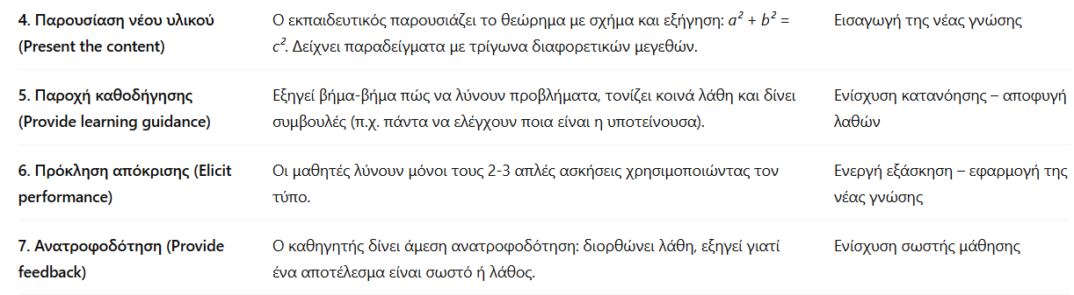

Slide 44
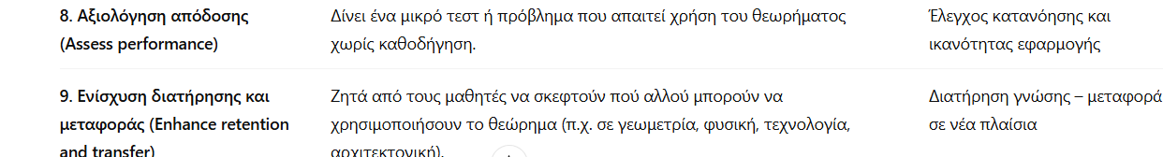
Παράδειγμα: Διδασκαλία του Πυθαγορείου Θεωρήματος- 9 βήματα Gagné

Slide 45
Διδακτικός σχεδιασμός
Ο διδακτικός σχεδιασμός είναι η συστηματική διαδικασία οργάνωσης της διδασκαλίας, ώστε οι μαθητές να μάθουν αποτελεσματικά και αποδοτικά
Περιλαμβάνει στάδια όπως:
καθορισμό στόχων μάθησης,
ανάλυση του μαθητή,
επιλογή στρατηγικών διδασκαλίας,
ανάπτυξη υλικού,
αξιολόγηση της μάθησης

Slide 46
Ο ρόλος της θεωρίας του Gagné στον διδακτικό σχεδιασμό
Η θεωρία του Gagné Conditions of Learning παρέχει το θεωρητικό και πρακτικό πλαίσιο για το πώς πρέπει να δομηθεί η διδασκαλία, ώστε να επιτευχθεί μάθηση.
➜ Δηλαδή:
Ο Gagné περιγράφει τι συμβαίνει μέσα στο νου του μαθητή (γνωστικές διεργασίες) και ποια γεγονότα πρέπει να προκαλέσει ο δάσκαλος (διδακτικά γεγονότα), για να υποστηρίξει αυτές τις διεργασίες.

Slide 47
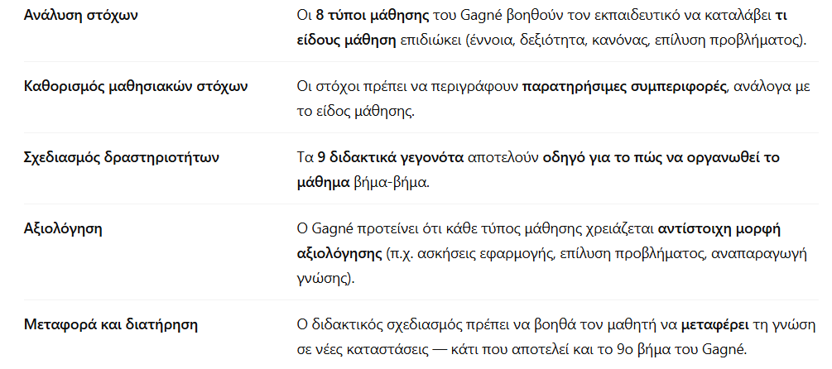
Ο ρόλος της θεωρίας του Gagné στον διδακτικό σχεδιασμό

Slide 48
Ο ρόλος του διδακτικού σχεδιασμού & Εκπαιδευτικές εφαρμογές στον υπολογιστή
Ο διδακτικός σχεδιασμός (instructional design) παρέχει το θεωρητικό πλαίσιο και τη μεθοδολογία για να σχεδιαστούν οι εκπαιδευτικές εφαρμογές σε Η/Υ με παιδαγωγικά σωστό τρόπο, όχι απλώς “τεχνολογικά εντυπωσιακό”.
Δηλαδή:
Ο υπολογιστής είναι το μέσο,
αλλά ο διδακτικός σχεδιασμός καθορίζει πώς θα γίνει η μάθηση μέσω αυτού του μέσου.

Slide 49
Συμπερασματικά:Το μοντέλο του Διδακτικού Σχεδιασμού*
• Μια συστηματική και δομημένη προσέγγιση για το σχεδιασμό διδακτικών συστημάτων με υπολογιστή.
• Συνεπής στρατηγική στο σχεδιασμό μαθησιακών περιβαλλόντων.
• Στηρίζεται στις προσεγγίσεις των B. F. Skinner και R. Gagné.

Slide 50
Για τους συμπεριφοριστές
Δεν υπάρχει δυνατότητα πρόσβασης στις νοητικές καταστάσεις των υποκειμένων
Τα «πιστεύω» τους, οι προσδοκίες τους, οι προθέσεις τους όπως και τα κίνητρά τους δεν είναι προσβάσιμα
Το μόνο που προέχει να γίνει είναι η περιγραφή της συμπεριφοράς και όχι η εξήγησή της.

Slide 51
*Κριτική του συµπεριφορισµού
Αγνοεί βιολογικές προδιαθέσεις για µάθηση
Αντιµετωπίζει τα συµπτώµατα όχι τα αίτια
Θέτει προβλήµατα δηµοκρατικών διαδικασιών – ποιος ελέγχει τους «θεραπευτές»
Αγνοεί τα εσωτερικά κίνητρα (επιθυµία για µάθηση)

Slide 52
Ο ΣΥΜΠΕΡΙΦΟΡΙΣΜΟΣ ΣΗΜΕΡΑ ΣΤΗΝ ΕΛΛΑΔΑ
Εκφράζεται από την Ελληνική Κοινότητα Ανάλυσης Συμπεριφοράς(ΕΚΑΣ) που δημιουργήθηκε για την ανάπτυξη και τη διάδοση της φιλοσοφίας του συμπεριφορισμού .
Η σύλληψη της ιδέας προέκυψε κατά τη διάρκεια του 5ου συνεδρίου του European Association for Behaviour Analysis στο Πανεπιστήμιου Κρήτης στο Ρέθυμνο σε συνεργασία με το Tμήμα Ψυχολογίας του Παντείου το 2010

Slide 53
Ο ΣΥΜΠΕΡΙΦΟΡΙΣΜΟΣ ΣΗΜΕΡΑ ΣΤΗΝ ΕΛΛΑΔΑ
Σήμερα, η Ελληνική Κοινότητα Ανάλυσης Συμπεριφοράς(ΕΚΑΣ), έχοντας θεσμοθετηθεί ως Μ.Κ.Ο, συνεχίζει να αναπτύσσεται εκπληρώνοντας το αρχικό της όραμα για τη διάδοση μιας θετικής επιστήμης της συμπεριφοράς
Τον Αύγουστο του 2016, η ΕΚΑΣ αναγνωρίστηκε ως National Chapter της European Association for Behaviour Analysis.

Slide 54
Η σύγχρονη συμπεριφοριστική προσέγγιση
Σήμερα η φιλοσοφία της επιστήμης του θεμελιώδους συμπεριφορισμού προσφέρει μια σταδιακά πιο σφαιρική και πρακτικά ισχυρή κατανόηση του εαυτού μας και των άλλων, δηλαδή του πως οι απόψεις, οι ερμηνείες και οι τρόποι με τους οποίους λύνουμε προβλήματα διαμορφώνονται συνεχώς μέσα από την αλληλεπίδρασή μας με άλλους ανθρώπους καθώς και με άλλα γεγονότα του φυσικού κόσμου.
Η σύγχρονη συμπεριφοριστική προσέγγιση υποστηρίζει την άποψη ότι το άτομο είναι μοναδικός και δυναμικός οργανισμός που δρα καθ’ όλη τη διάρκεια της ζωής του, και διαμορφώνεται συνεχώς από τις συνέπειες αυτών των δράσεων.

Slide 55
O ΣΥΜΠΕΡΙΦΟΡΙΣΜΟΣ ΣΗΜΕΡΑ
.
https://www.youtube.com/watch?v=GMVk7F7ZaX4
Julie S. Vargas(Κόρη του SKINNER)
2020

Slide 56

Julie S. Vargas
Θεωρεί ότι οποιαδήποτε μορφή τιμωρίας (ακόμα και ήπια) πρέπει να αποφεύγεται
στην εκπαίδευση και διαπαιδαγώγηση, γιατί δεν δημιουργεί
θετικά μαθησιακά αποτελέσματα.
Έχει γράψει πως οι δάσκαλοι πρέπει να επικεντρώνονται αποκλειστικά στην ενίσχυση θετικών συμπεριφορών, όχι στην εξάλειψη των αρνητικών μέσω τιμωρίας.
Σε συνεντεύξεις της (όπως στο Association for Behavior Analysis International, 2013), τόνισε ότι η τιμωρία είναι "αντίθετη προς την ουσία της εκπαίδευσης" καθώς ο μαθητής μαθαίνει μέσα από επιτυχίες, όχι φόβο

